Slide 1
Gravitation
Alexandre Jedrecy
Concours externe spécial de l’agrégation de physique-chimie option physique
Session 2022

Slide 2
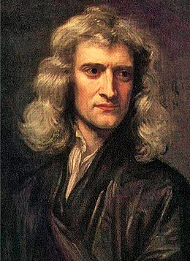
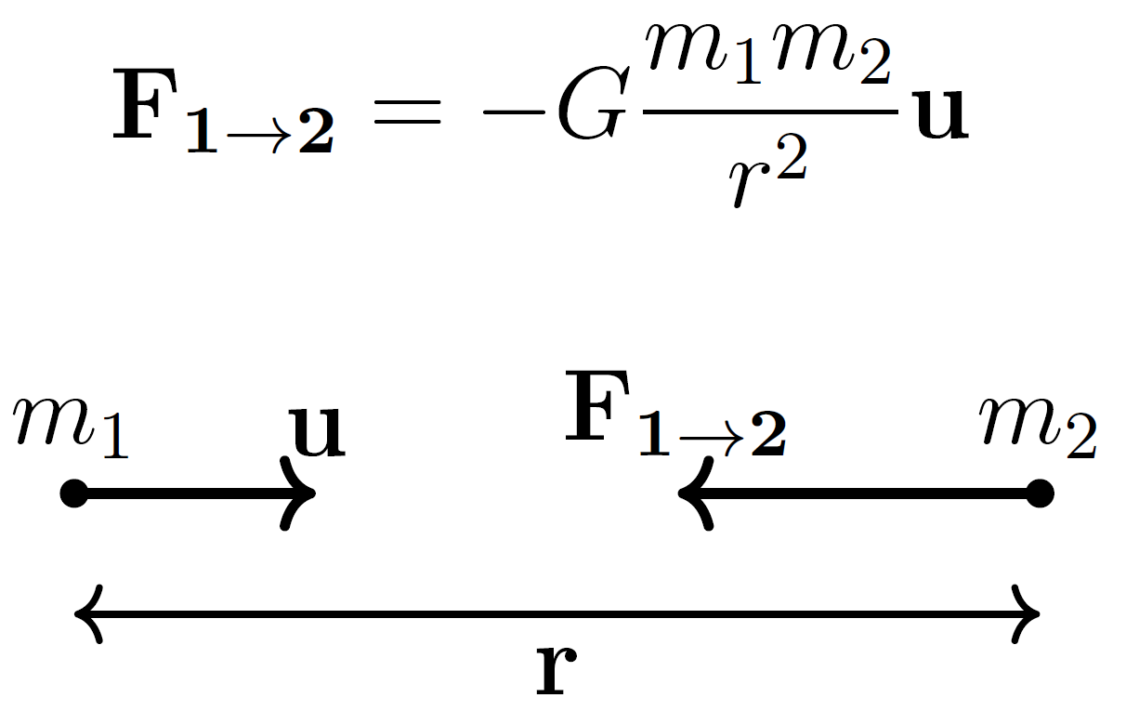
Formulation par Newton en 1687

Slide 3
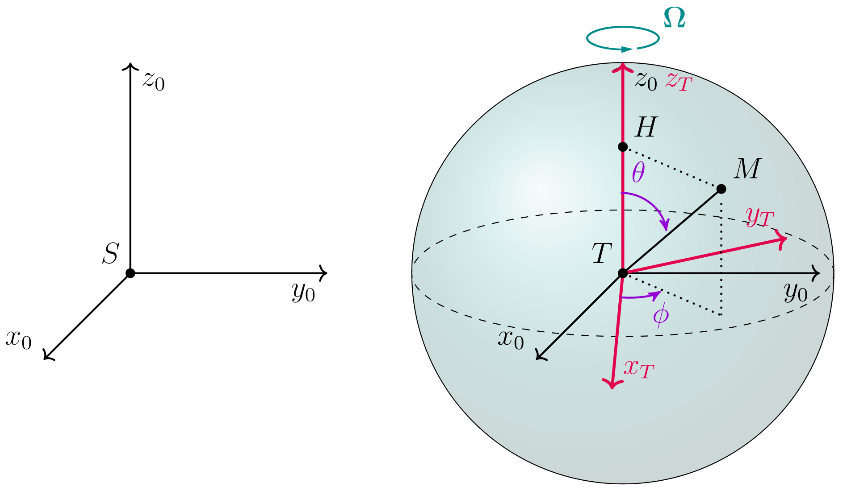
Héliocentrique
Géocentrique + Terrestre

Slide 4


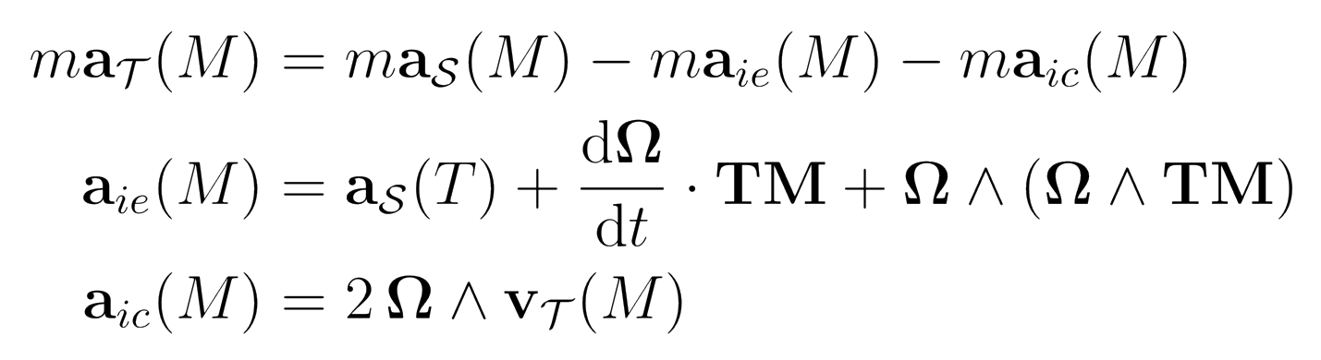
Référentiel en mouvement :
Référentiel galiléen :

Slide 5
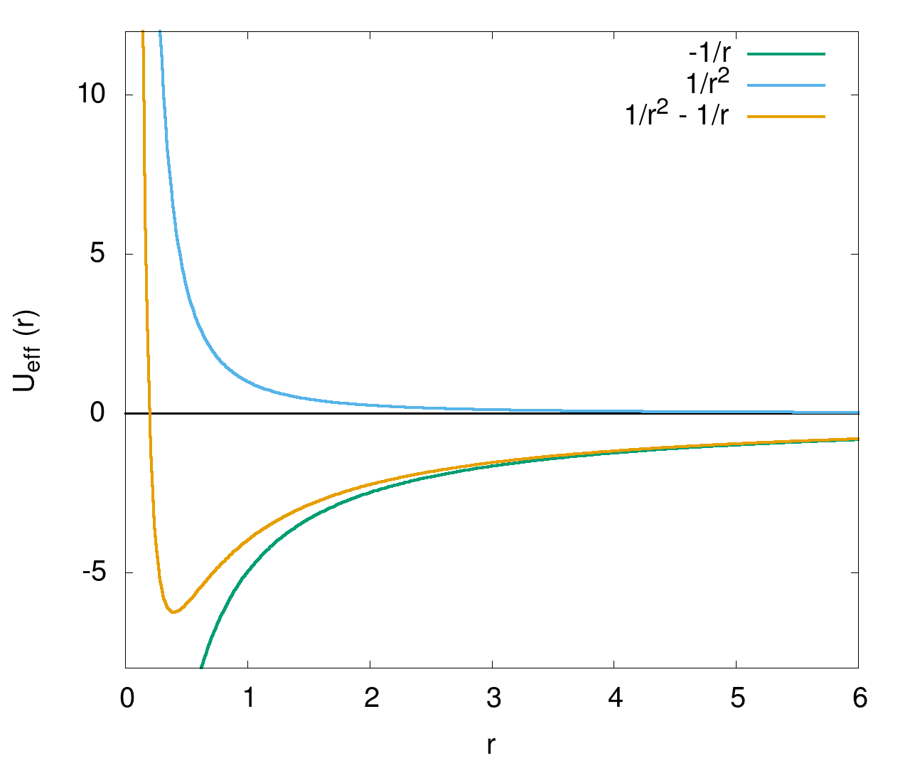
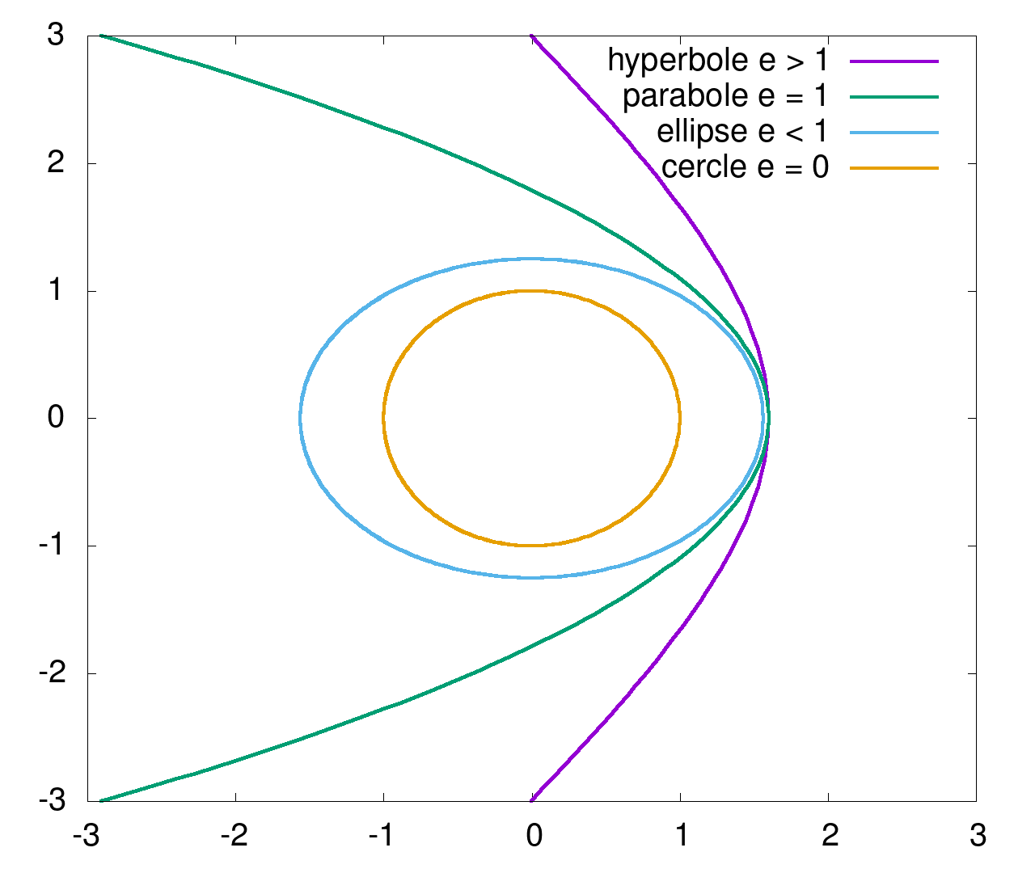
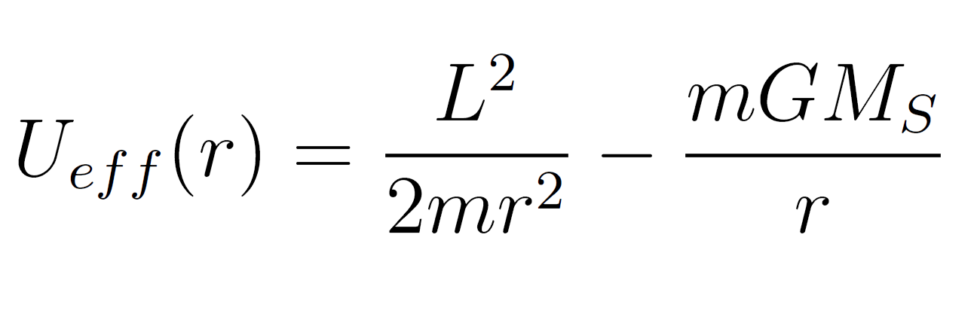
Pour un état lié E < 0
0 < e < 1

Slide 6
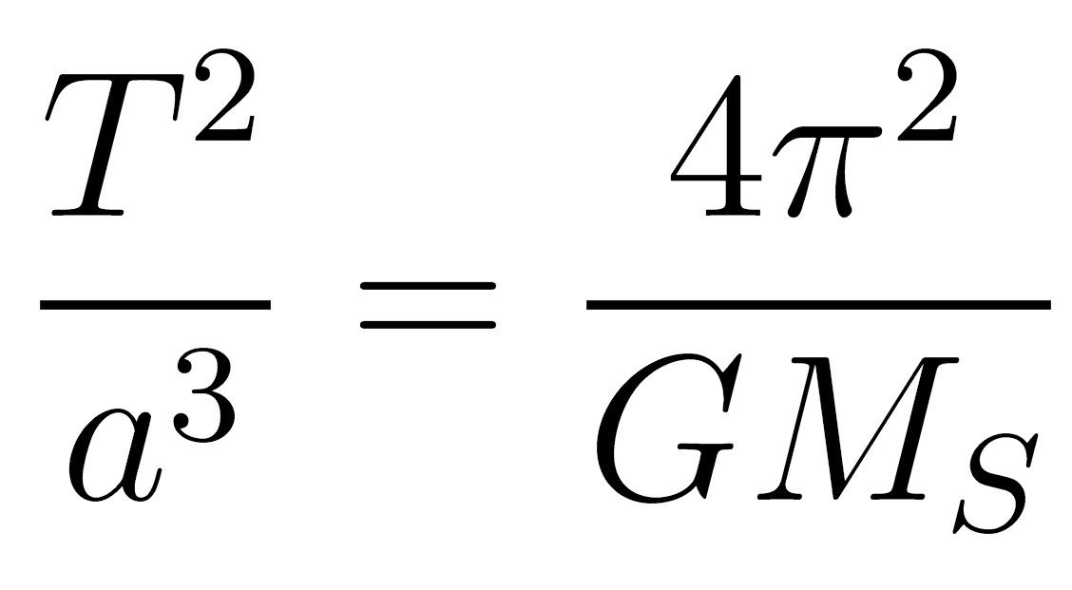
Lois de Kepler
Première loi : les planètes ont des trajectoires elliptiques dont un des foyers est le soleil ;
Seconde loi : les aires balayées par le rayon vecteur d’une planète en des temps égaux sont égales ;
Troisième loi : la période au carré sur le cube du demi-grand axe est une constante commune à toutes les planètes

